Slide 1
第1章 开始启程，你的第一行Android代码

Slide 2
Android系统架构
Linux内核层
Android系统是基于Linux内核的，这一层为Android设备的各种硬件提供了底层的驱动，如显示驱动、音频驱动、照相机驱动、蓝牙驱动、Wi-Fi驱动、电源管理等。
系统运行库层
这一层通过一些C/C++库来为Android系统提供了主要的特性支持。如SQLite库提供了数据库的支持，OpenGL|ES库提供了3D绘图的支持，Webkit库提供了浏览器内核的支持等。
应用框架层
这一层主要提供了构建应用程序时可能用到的各种API，Android自带的一些核心应用就是使用这些API完成的，开发者也可以通过使用这些API来构建自己的应用程序。
应用层
所有安装在手机上的应用程序都是属于这一层的，比如系统自带的联系人、短信等程序，或者是你从Google Play上下载的小游戏，当然还包括你自己开发的程序。

Slide 3
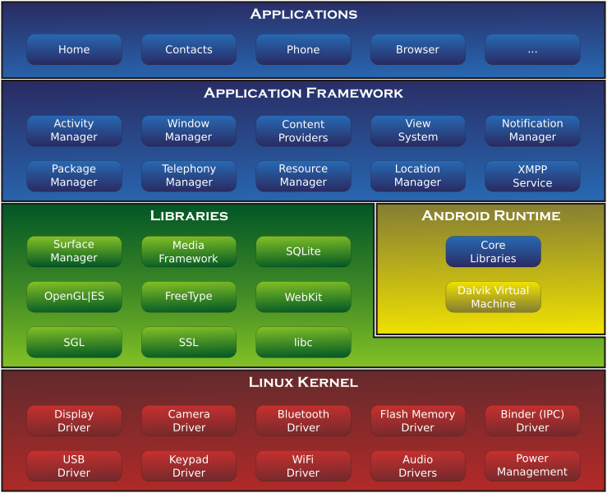
Android系统架构
Android系统架构示意图

Slide 4
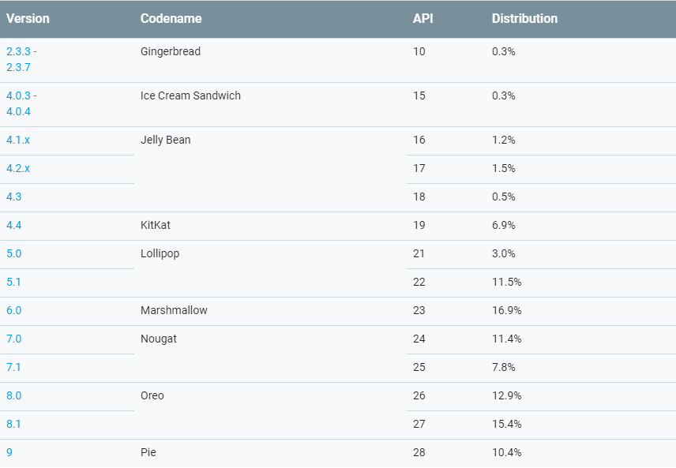
Android主要系统版本
下表列出了目前主要的Android系统版本及其详细信息。
你看到这张表格时，数据可能已经发生了变化，查看最新的数据可以访问http://developer.android.google.cn/about/dashboards。

Slide 5
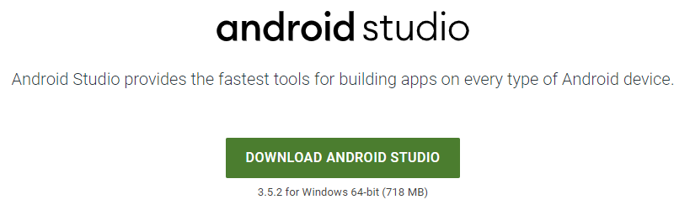
搭建开发环境
Google为了简化搭建开发环境的过程，将所有诸如JDK、Android SDK、Android Studio等必须要用到的工具都帮我们集成好了，到Android官网就可以下载最新的开发工具，下载地址是：https://developer.android.google.cn/studio。
不过，Android官网有时在国内访问会不太稳定，如果你无法访问上述网址的话，也可以到一些国内的代理站点进行下载，比如：http://www.android-studio.org。
下载完成之后双击运行，一直点击下一步即可完成安装，详细过程请参考书中内容。

Slide 6
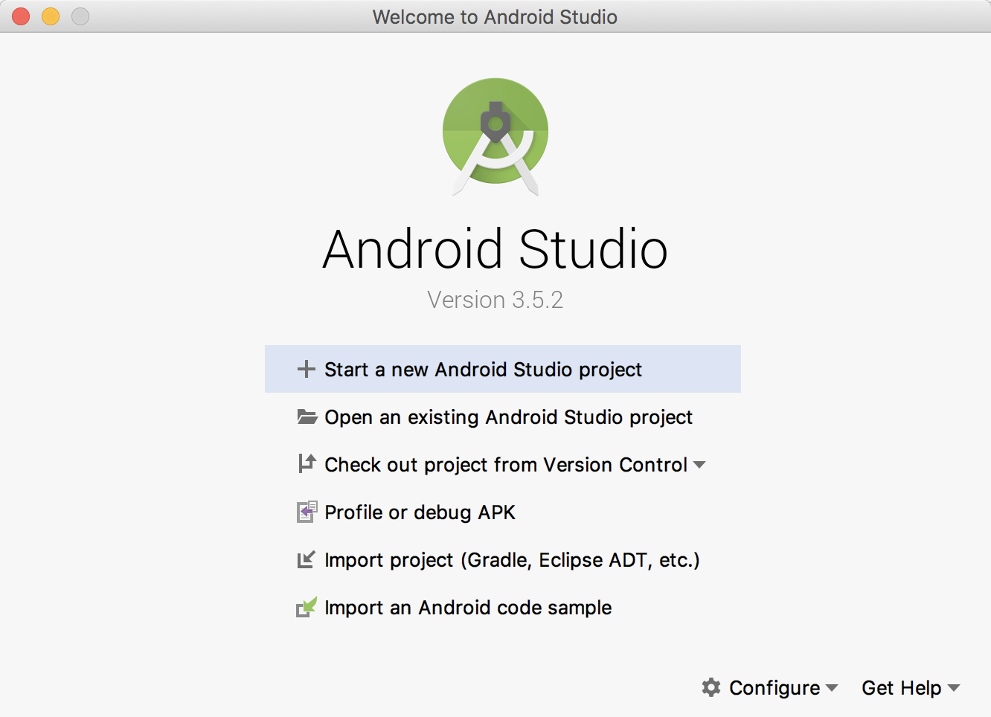
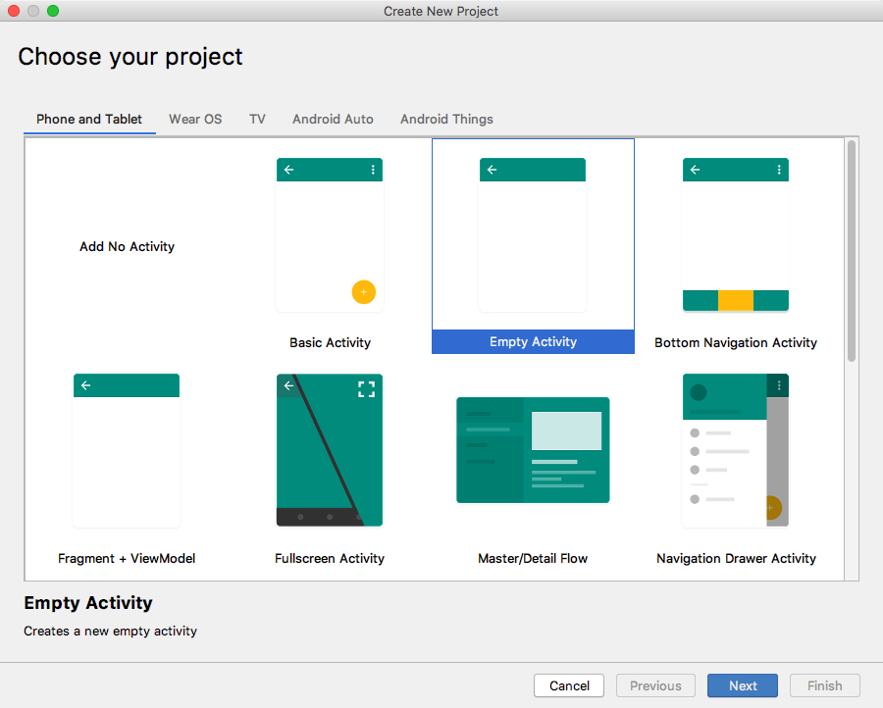
创建HelloWorld项目
在Android Studio的欢迎界面点击Start a new Android Studio project，会打开一个让你选择项目类型的界面，选择Empty Activity来创建一个空的Activity。

Slide 7
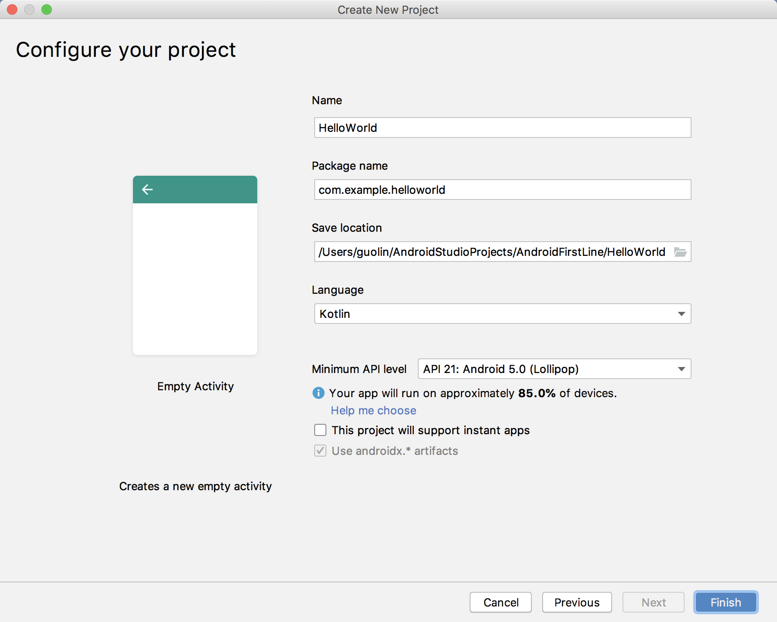
创建HelloWorld项目
其中Name表示项目名称，Package name表示项目的包名，Save location表示项目代码存放的位置，Language选择Kotlin，Minimum API level选择API 21，点击Finish按钮即可完成创建。

Slide 8
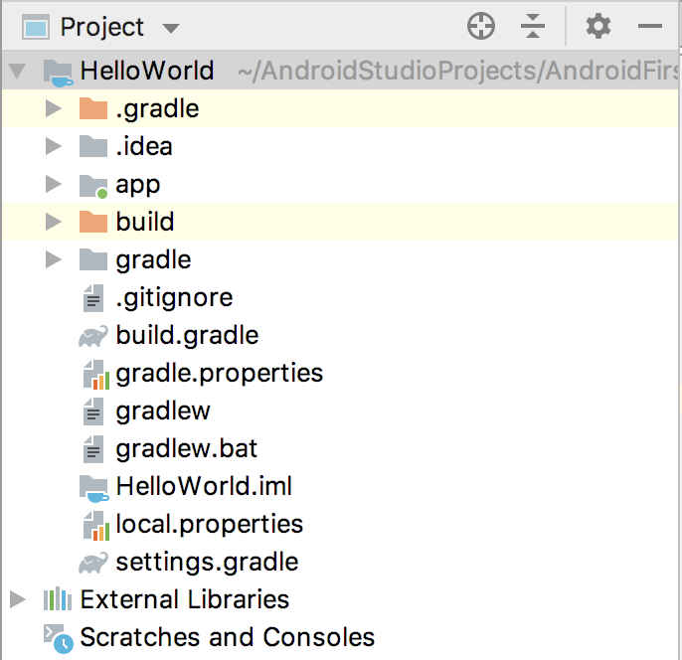
分析HelloWorld项目
app: 项目中的代码、资源等内容几乎都是放置在这个目录下的。
.gitignore: 这个文件是用来将指定的目录或文件排除在版本控制之外的。
build.gradle: 这是项目全局的gradle构建脚本，通常这个文件中的内容是不需要修改的。
gradle.properties: 这个文件是全局的gradle配置文件，在这里配置的属性将会影响到项目中所有的gradle编译脚本。

Slide 9
分析HelloWorld项目
gradlew和gradlew.bat: 这两个文件是用来在命令行界面中执行gradle命令的，其中gradlew是在Linux或Mac系统中使用的，gradlew.bat是在Windows系统中使用的。
local.properties: 这个文件用于指定本机中的Android SDK路径，通常内容都是自动生成的，我们并不需要修改。
settings.gradle: 这个文件用于指定项目中所有引入的模块。由于HelloWorld项目中就只有一个app模块，因此该文件中也就只引入了app这一个模块。

Slide 10
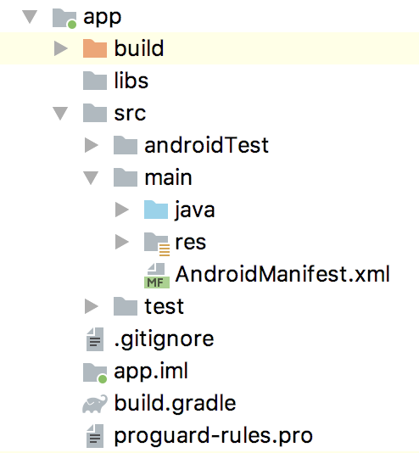
分析app模块
libs: 如果你的项目中使用到了第三方jar包，就需要把这些jar包都放在libs目录下，放在这个目录下的jar包都会被自动添加到构建路径里去。
java: java目录是放置我们所有Java代码的地方（Kotlin代码也是放在这里），展开该目录，你将看到系统帮我们自动生成了一个MainActivity文件。
res: 项目中使用到的所有图片、布局、字符串等资源都存放在这个目录下。
AndroidManifest.xml: 这是整个Android项目的配置文件。
build.gradle: 这是app模块的gradle构建脚本，这个文件中会指定很多项目构建相关的配置。
proguard-rules.pro: 这个文件用于指定项目代码的混淆规则。

Slide 11
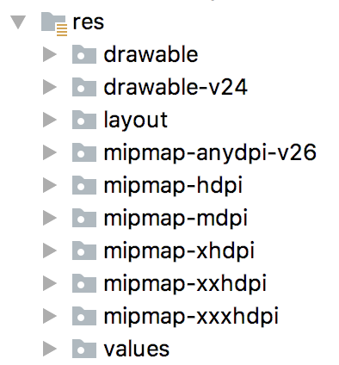
分析项目中的资源
drawable开头的目录都是用来放图片的。
mipmap开头的目录都是用来放应用图标的。
values开头的目录都是用来放字符串、样式、颜色等配置的。
layout开头的目录都是用来放布局文件的。

Slide 12
分析build.gradle文件
buildscript {
ext.kotlin_version = '1.3.50'
repositories {
google()
jcenter()
}
dependencies {
classpath 'com.android.tools.build:gradle:3.5.2'
classpath "org.jetbrains.kotlin:kotlin-gradle-plugin:$kotlin_version"
}
}
allprojects {
repositories {
google()
jcenter()
}
}

Slide 13
分析app/build.gradle文件
apply plugin: 'com.android.application'
apply plugin: 'kotlin-android'
apply plugin: 'kotlin-android-extensions'
android {
compileSdkVersion 29
buildToolsVersion "29.0.2"
defaultConfig {
applicationId "com.example.helloworld"
minSdkVersion 21
targetSdkVersion 29
versionCode 1
versionName "1.0"
testInstrumentationRunner "androidx.test.runner.AndroidJUnitRunner"
}
buildTypes {
release {
minifyEnabled false
proguardFiles getDefaultProguardFile('proguard-android-optimize.txt'), 'proguard-rules.pro'
}
}
}
dependencies {
implementation fileTree(dir: 'libs', include: ['*.jar'])
implementation"org.jetbrains.kotlin:kotlin-stdlib-jdk7:$kotlin_version"
implementation 'androidx.appcompat:appcompat:1.1.0'
implementation 'androidx.core:core-ktx:1.1.0'
implementation 'androidx.constraintlayout:constraintlayout:1.1.3'
testImplementation 'junit:junit:4.12'
androidTestImplementation 'androidx.test.ext:junit:1.1.1'
androidTestImplementation 'androidx.test.espresso:espresso-core:3.2.0'
}

Slide 14
掌握日志工具的使用
Log.v(): 用于打印那些最为琐碎的、意义最小的日志信息。对应级别verbose，是Android日志里面级别最低的一种。
Log.d(): 用于打印一些调试信息，这些信息对你调试程序和分析问题应该是有帮助的。对应级别debug，比verbose高一级。
Log.i(): 用于打印一些比较重要的数据，这些数据应该是你非常想看到的、可以帮你分析用户行为数据。对应级别info，比debug高一级。
Log.w(): 用于打印一些警告信息，提示程序在这个地方可能会有潜在的风险，最好去修复一下这些出现警告的地方。对应级别warn，比info高一级。
Log.e(): 用于打印程序中的错误信息，比如程序进入到了catch语句当中。当有错误信息打印出来的时候，一般都代表你的程序出现严重问题了，必须尽快修复。对应级别error，比warn高一级。

Slide 15


推荐阅读
1. 《第一行代码——Android》官方主页
https://www.ituring.com.cn/book/2744
2. 郭霖微信公众号

Slide 16
结束

